Slide 1
Database 实现和介绍
------------姓名：柯学翰
学号：5140379023

Slide 2
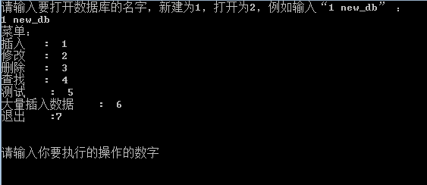
用户界面

Slide 3
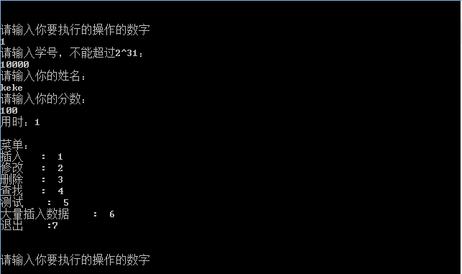
用户界面

Slide 4
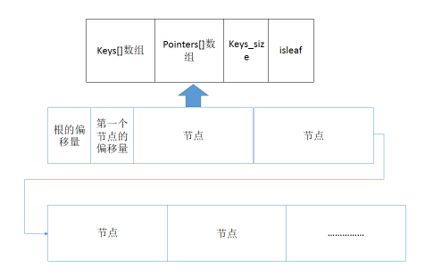
数据结构

Slide 5

B+树
node
Keys[0]
Keys[1]
Keys[keys_size-2]
Keys[keys_size-1]
Pointers[0]
Pointers[1]
Pointers[2]
Pointers[keys_size-2]
Pointers[keys_size-1]
Pointers[keys_size]
node
…………………
node
.
.
.
……………......
leaf
leaf
leaf

Slide 6
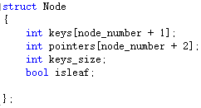
B+树
代码中的定义
数组开多一位是因在实现代码的过程中会有在key满时，再向其中插入一位然后再分裂

Slide 7
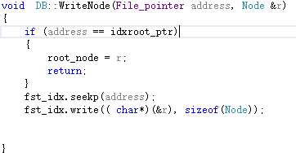
磁盘和内存上的对应
用fread和fwrite函数，实现可块状的读写，将b+树的每个节点以块状的形式卸载磁盘中，需要时再用read函数将节点读入到内存中
以下是write函数的实例

Slide 8


接口
数据库类
查找
插入

Slide 9
接口
替换
删除

Slide 10
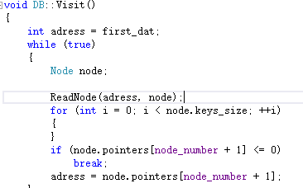
扩展
由b+树的特点，还实现了b+树的遍历，按顺序遍历所有的关键字。DB中的first_dat记录了遍历的起点，每个叶子节点的最后一个pointers[] 记录的是下一个叶子节点的偏移量，因此可以一直遍历下去。

Slide 11
亮点
插入和删除算法只要一次的自上往下的遍历。传统的插入算法是先找到叶子节点，插入后，若节点满了的话，再分裂，向上递归操作。本数据库的插入和删除算法是一次遍历，从上往下时，发现儿子节点要满时，则分裂。所以在叶子节点插入，一定不会是满的。删除算法同理

Slide 12
亮点
将根节点储存在内存中，根节点只有在创建DB类时进行一次读取，之后不用进行读取，减少了磁盘读取的次数，提高了效率。这是典型的用空间换时间的，在空间和时间之间进行取舍。因为一个根节点不是很大，而之后的插入删除都能减少一次磁盘的读取（一般也就2到4次），这会大大的提高效率。若是将b+树的前两层都读入内存中保存，内存的空间占用太大，实现也更为繁琐，所以最终决定只读入一层。

Slide 13
测试
正确性测试：
Test1：
(1)读入1到1000000条数据。
(2)删除10到999990的数据。
(3)查找1到20和999980到1000000的数据。
(4)遍历输出所有的数据

Slide 14
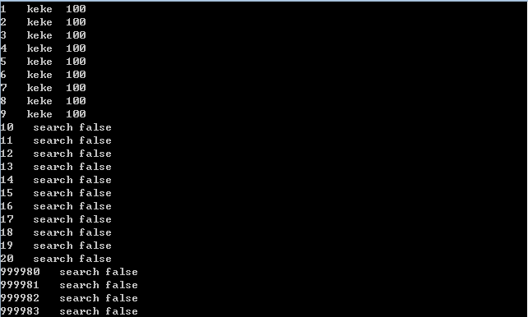
测试
正确性测试：
Test1：

Slide 15
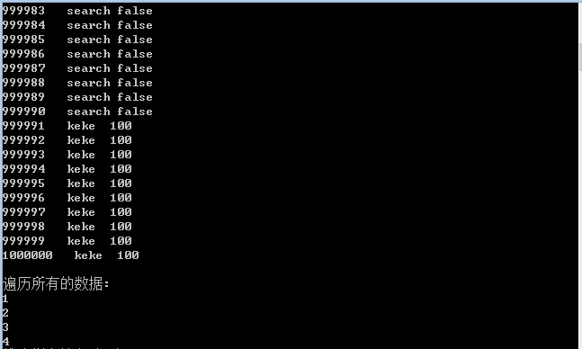
测试
正确性测试：
Test1：

Slide 16
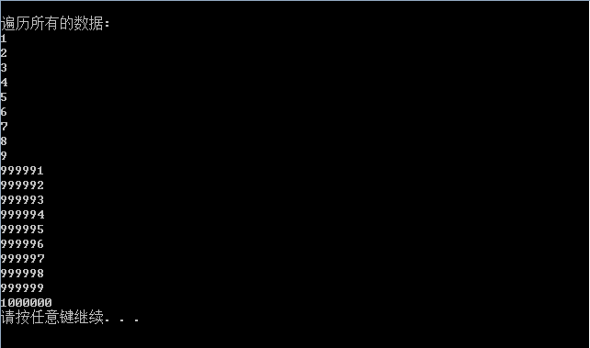
测试
正确性测试：
Test1：

Slide 17
测试
正确性测试：
Test2：
(1) 向数据库写n条记录。
(2) 通过键值读回n条记录。
(3) 执行下面的循环n×5次：
(a) 随机读一条记录。
(b) 每循环37次，随机删除一条记录。
(c) 每循环11次，添加一条新记录并读回这条记录。
(d) 每循环17次，随机替换一条记录为新记录。在连续两次替换中，一次用同样大小的
记录替换，一次用比以前更长的记录替换。
(4) 将此子进程写的所有记录删除。每删除一条记录，随机地寻找10条记录。

Slide 18
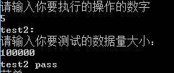
测试
正确性测试：
Test2：

Slide 19
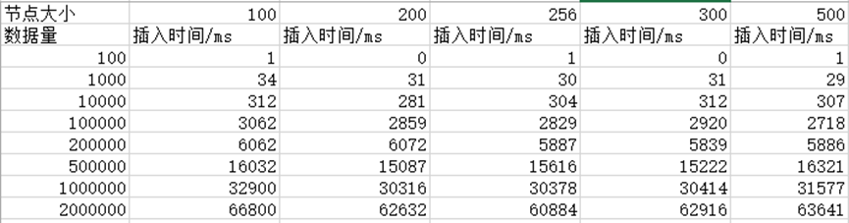
测试
性能测试：
1.B+树的节点的元素的个数的不同会对b+树的效率产生影响，下面以节点元素个数不同的情况下，插入相同个数的元素的时间相比较

Slide 20
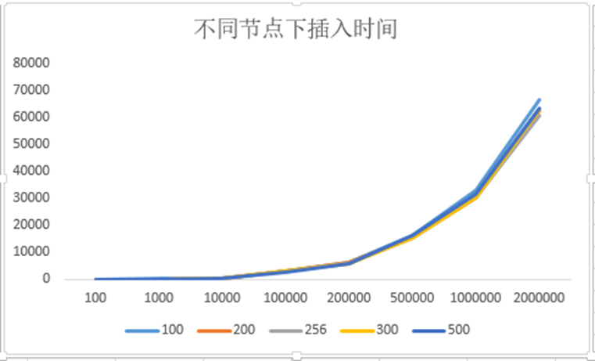
测试
性能测试：

Slide 21
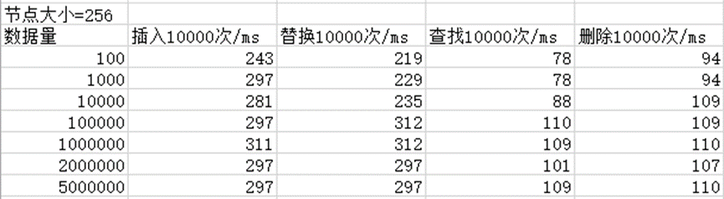
测试
性能测试
在节点大小一定的情况下，不同数据量大小下，插入，修改，查找，删除1000次所需要的时间

Slide 22
测试
结论
1.经测试，节点大小在200到300之间，效率比较高。
2.查找和删除所需要的时间是最少的，插入和替换基本相同

